Slide 1
Project 1: Line Tracer Robot
Eskul Robotik MAN 2 Balaraja

Slide 2
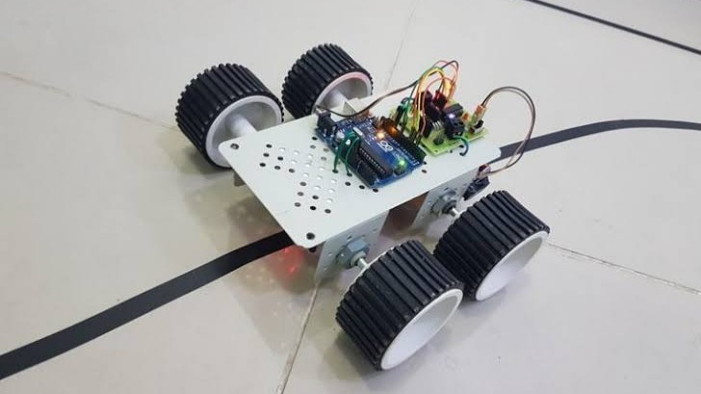
Apa itu Line Tracer/Follower Robot
Robot yang bergerak mengikuti garis hitam pada track sebagai penunjuk arah sampai ke finish

Slide 3
Konsep Kerja Line Tracer/Follower Robot
Mengetahui perbedaan mana track (garis hitam) dengan menggunakan sensor.
Mengendalikan kecepatan gerak motor agar bisa menyesuaikan garis lintasan atau track menggunakan driver modul
Sensor
Mikro Kontroler
Motor Driver

Slide 4
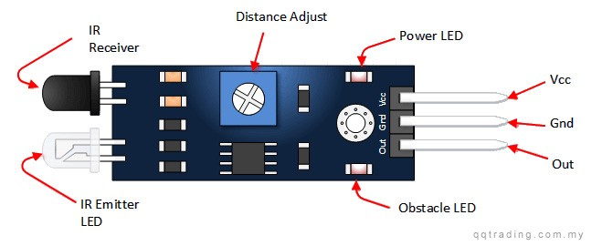
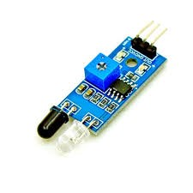
Bagian Robot Line Tracer/Follower:Sensor
Menggunakan sensor IR (Infrared) atau modul FC-51 IR
IR menerima sinyal 1 jika tidak menerima pantulan cahaya infra merah (infra red) dan 0 jika menerima.
Perbedaan keluaran pada pin input akan diproses oleh mikrokontroler sebagai dasar pertimbangan keputusan.

Slide 5
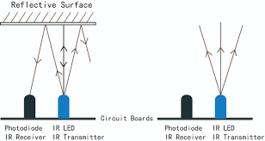
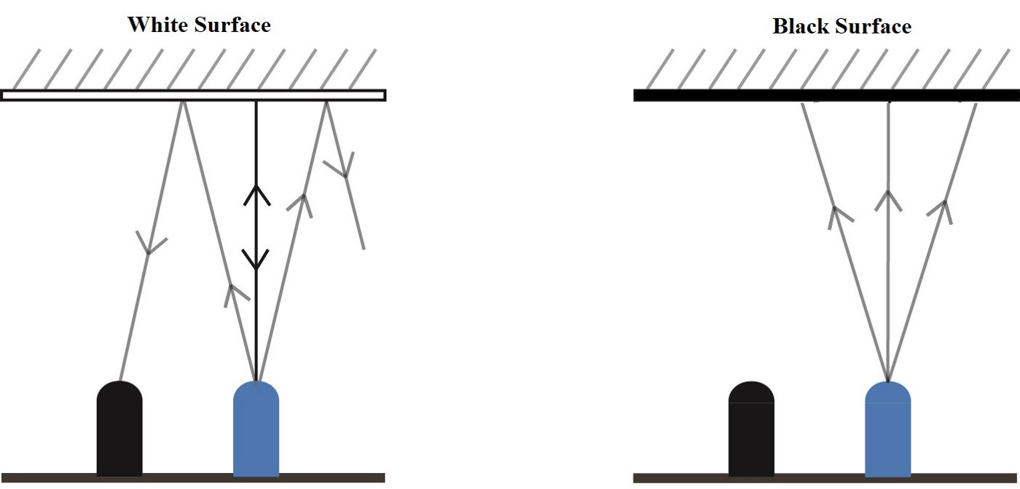
Bagian Robot Line Tracer/Follower:Sensor
Cara kerja Sensor IR adalah mendeteksi gelombang infrared dari sumber penghasil gelombang.

Slide 6
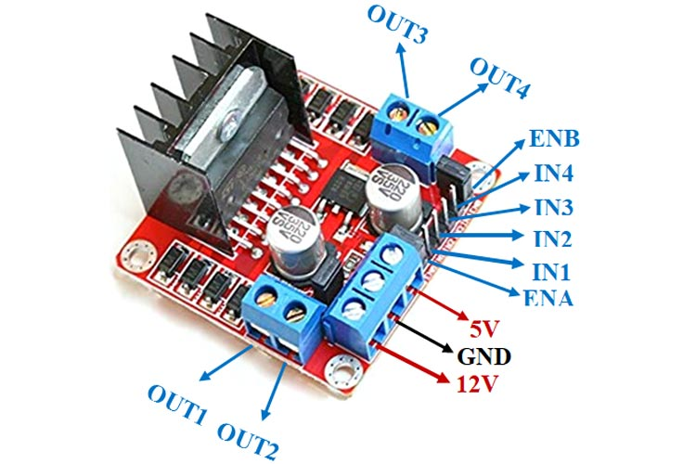
Bagian Robot Line Tracer/Follower:Driver
Digunakan untuk mengatur kecepatan DC motor
Modul yang digunalan adalah L293N

